Slide 1
Traumatismos torácicos. Resolución quirúrgica. Dr. Claudio Ruiz (MAAC) Servicio Cirugía Torácica Htal. Nac. Prof. A. Posadas.

Slide 2
Introducción
10 % de las muertes x trauma
¼ de muertes x trauma en USA
Quienes requieren una Toracotomía?
< 10% de las lesiones cerradas
15-30% de lesiones penetrantes.
La mayoría de las lesiones pueden ser tratadas por médicos generalistas o aquel que curso el ATLS, con procedimientos o técnicas simples que pueden salvar la vida del paciente.

Slide 3
Toracotomía de emergencia
Lesiones penetrantes sin pulso, pero con actividad eléctrica.
Paro que no revierte con masajes externos.
Hemotórax masivo sin respuesta a tto. Inicial
Taponamiento o ruptura cardíaca
Maniobras efectivas:
Evacuación pericárdica
Control directo de hemorragia.
Masaje cardíaco activo
Colocación de pinza vascular en aorta descendente y disminución pérdida de sangre distal.

Slide 4
Lesiones graves asociadas al trauma
Neumotórax hipertensivo.
Traumatismo torácico abierto.
Hemotórax masivo.
Tórax inestable.
Taponamiento cardiaco.

Slide 5
Neumotórax hipertensivo
Válvula de 1 sola vía
Ventilación mecánica con presión (+).
Trauma contuso
Inserción de catéteres
Clínica: dolor,disnea, dificultad respiratoria, taquicardia, hipotensión, desviación traqueal, ausencia de m.v., ingurgitación venosa, cianosis.
Hipersonoridad

Slide 6
Traumatismo torácico abierto
Grandes defectos pared torácica
2/3 de diámetro traqueal, se produce por menor resistencia lesión aspirante.
Afectación de Ventilación
hipoxia e hipercapnia.
Tto: Oclusión con vendaje estéril y asegurar tres lados con tela adhesiva para que actúe como válvula.

Slide 7
Hemotórax masivo
Acumulación de sangre, que compromete esfuerzo espiratorio por compresión del pulmón e impide ventilación adecuada, hipotensión, shock.
>1500 ml. Cavidad Tx
> 250 ml./hora de 2-4 hs. Tto. Toracotomía.
Clínica: shock, ausencia de M.V., percusión mate en tórax afectado.
Tto: Restitución de volumen avenamiento pleural toracotomía

Slide 8
Tórax inestable
Pérdida continuidad ósea con resto de caja torácica, se asocia con fracturas costales múltiples.
Hay que relacionar con grado de contusión.
Mayor dolor > hipoxia
Tto: Estabilización
Intubación – ARM
Manejo del dolor

Slide 9
Taponamiento cardiaco
TAPONAMIENTO CARDÍACO:
Tríada de Beck:
- Elevación presión venosa
- Disminución presión arterial
- Ruidos cardíacos apagados.
Pulso paradójico.
AEP ( presencia de actividad eléctrica sin pulso en ausencia de Ntx a tensión o hipovolemia sugiere taponamiento).
Ecocardiograma: diagnóstico pero 5% falso (+).
Tto: Pericardiocentésis

Slide 10
Heridas penetrantes en region precordial

Slide 11
Heridas penetrantes en region precordial (1999-2006)
CONCLUSIONES : 37 PACIENTES
OBSERVACION : 2 PACIENTES.
AVENAMIENTO PLEURAL : 5 PACIENTES
TORACOTOMIA: 30 PACIENTES (81%).
Mortalidad: 16%

Slide 12
SOSPECHA DE HERIDA MEDIASTINAL
PACIENTE DESCOMPENSADO
PACIENTE COMPENSADO
RXTX
ECO FAST
TC C/CTE
HEMO/NEUMO
PERICARDIO
DUDOSO
U
T
I
CIRUGÍA
ECO FAST 6HS
+/DUDOSO
-

Slide 13
Heridas de la region precordial (2006-2014)
Total: 30 pacientes.
Descompensados: 21 (todos operados, con lesión cardiaca y/o pulmonar).
Pacientes compensados: 9
Eco negativo |  | Eco positivo
4 | 1 | 4
Control y buena | Falso negativo | Todos operados
evolución | Operado
TORACOTOMIAS NEGATIVAS: 0%

Slide 20
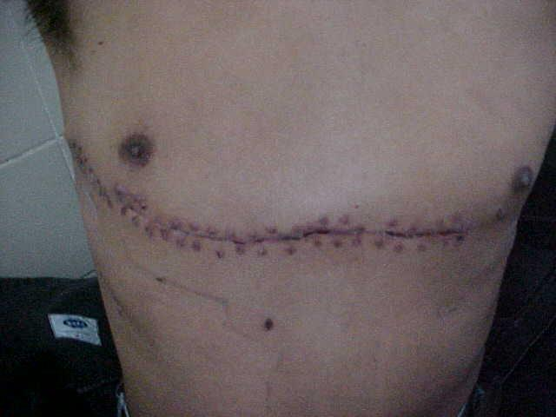

Slide 22
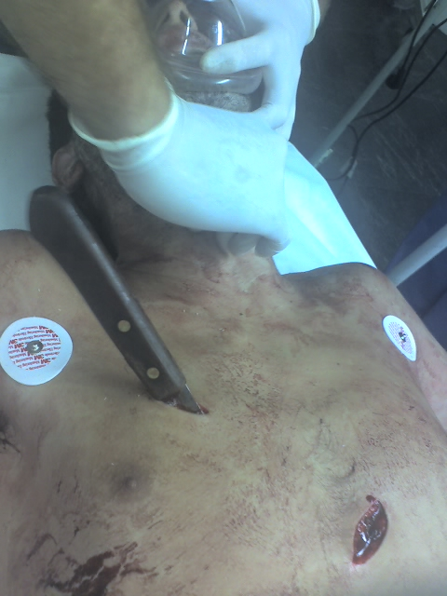

Slide 23
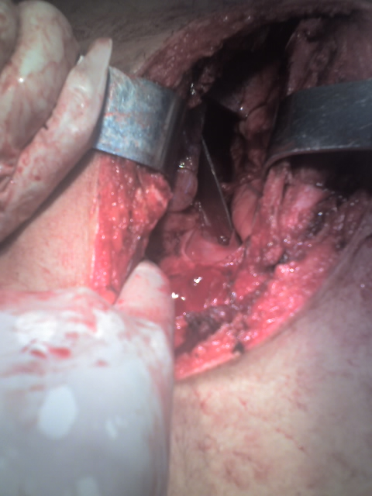

Slide 24
Muchas gracias

